Slide 1
Tiết: 87,88
Bài 8: BI KỊCH
Đọc hiểu văn bản:
VĨNH BIỆT CỬU TRÙNG ĐÀI
(Trích “Vũ Như Tô” )
- Nguyễn Huy Tưởng -
Giáo viên: Lý Thị Phương Thi

Slide 2
“ Đài Cửu Trùng không thành, nên mừng hay nên tiếc? Chẳng biết Vũ Như Tô phải hay những người giết Vũ Như Tô phải?... Ta chẳng biết, cầm bút chẳng qua cùng một bệnh với Đan Thiềm”

Slide 3
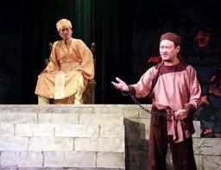
Xem 2 Video bên dưới
Em hãy cho biết sự khác biệt giữa hai loại hình sân khấu mà em được quan sát?

Slide 6
Video 1 thuộc loại hình sân khấu dân gian (chèo), ca kịch
Video 2 thuộc loại hình sân khấu kịch hiện đại, kịch nói:
Notes:
Quay lại

Slide 7
Khái niệm: Kịch là một loại hình nghệ thuật tổng hợp vì có sự tham gia của nhiều ngành thuộc nhiều lĩnh vực khác nhau: kịch bản ( lĩnh vực văn học), đạo điễn, diễn viên, họa sỹ… (thuộc lĩnh vực sân khấu).
Đặc điểm:
Gồm các mâu thuẫn xung đột kịch;
Hành động kịch;
Ngôn ngữ kịch;
Cốt truyện kịch:
Phân loại kịch:
Xét theo nội dung ý nghĩa của xung đột kịch;
Căn cứ vào ngôn ngữ trình diễn:
Căn cứ vào tính truyền thống hay hiện đại
Notes:
Quay lại

Slide 8
Trò chơi “Mảnh ghép”:
Có 5 mảnh ghép với 4 câu hỏi. Với mỗi câu trả lời đúng, các con được lật một mảnh ghép tranh. Mảnh ghép cuối cùng là từ khóa của bài học.
1
2
5
3
4

Slide 9
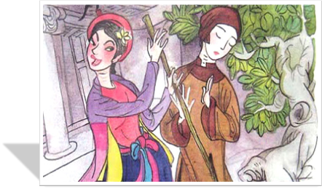
Đây là vở chèo cổ mà chúng ta đã được học ở lớp 7 và lớp 10
QUAN ÂM THỊ KÍNH
Notes:
Quay lại

Slide 10
Lời thoại này khiến ta nhớ đến nhân vật nào?
“Cụ lớn” ồ, ồ, cụ lớn! Chú mày thong thả tí đã. Cái tiếng “cụ lớn” đáng thưởng lắm! “Cụ lớn” không phải là một tiếng tầm thường đâu nhé! Này, cụ lớn thưởng cho các chú đây.
Ông Giuốc Đanh trong vở kịch Trưởng giả học làm sang
Notes:
Ai là người dẹp loạn 12 sứ quân?
A.Đinh Bộ Lĩnh
B.Ngô Quyền

Slide 11
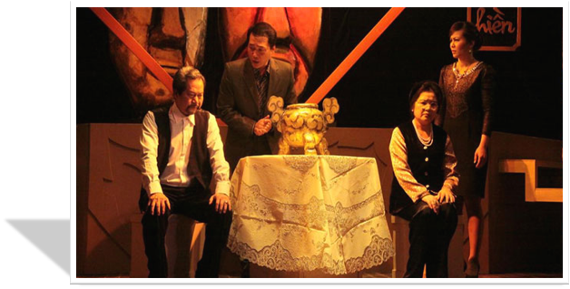
Đây là hình ảnh gợi nhớ đến tác phẩm nào đã học ở lớp 9?
Vở kịch Bắc Sơn
Notes:
Nhà Trần thành lập năm nào?
A.Đầu năm 1326
B.Đầu năm 1226

Slide 12
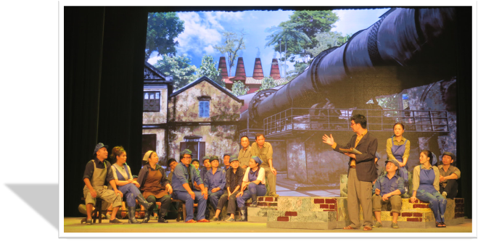
Cũng trong chương trình lớp 9, một tác phẩm của nhà biên kịch Lưu Quang Vũ.
Vở kịch: Tôi và chúng ta.
Notes:
30-16:2=7
A.Đúng
B.Sai

Slide 13
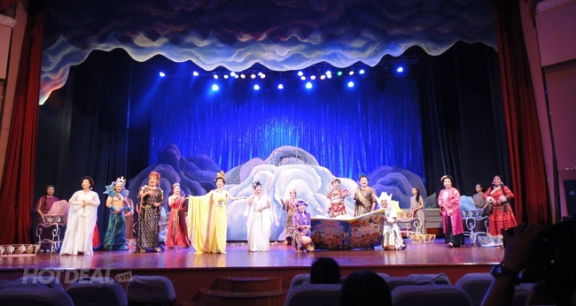
A. Kiến thức Ngữ văn
I.Khái lược chung về kịch
Khái niệm kịch:
Kịch là loại hình nghệ thuật tổng hợp. Có sự tham gia của nhiều yếu tố, nhiều người thuộc các lĩnh vực khác nhau: tác giả kịch bản, đạo diễn, diễn viên, nhạc công, họa sĩ thiết kế…

Slide 14
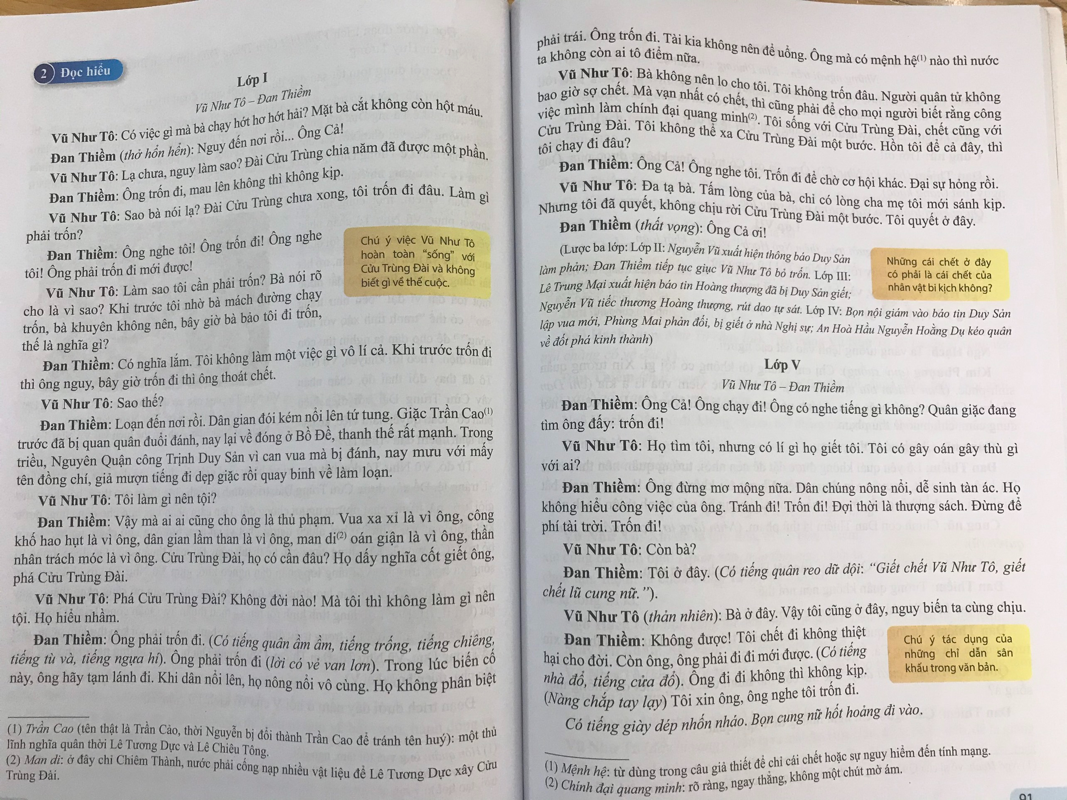
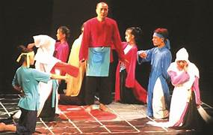
2. Phân biệt kịch bản văn học và nghệ thuật sân khấu (kịch):
Kịch bản văn học là tác phẩm văn học
Sân khấu thuộc nghệ thuật biểu diễn

Slide 15
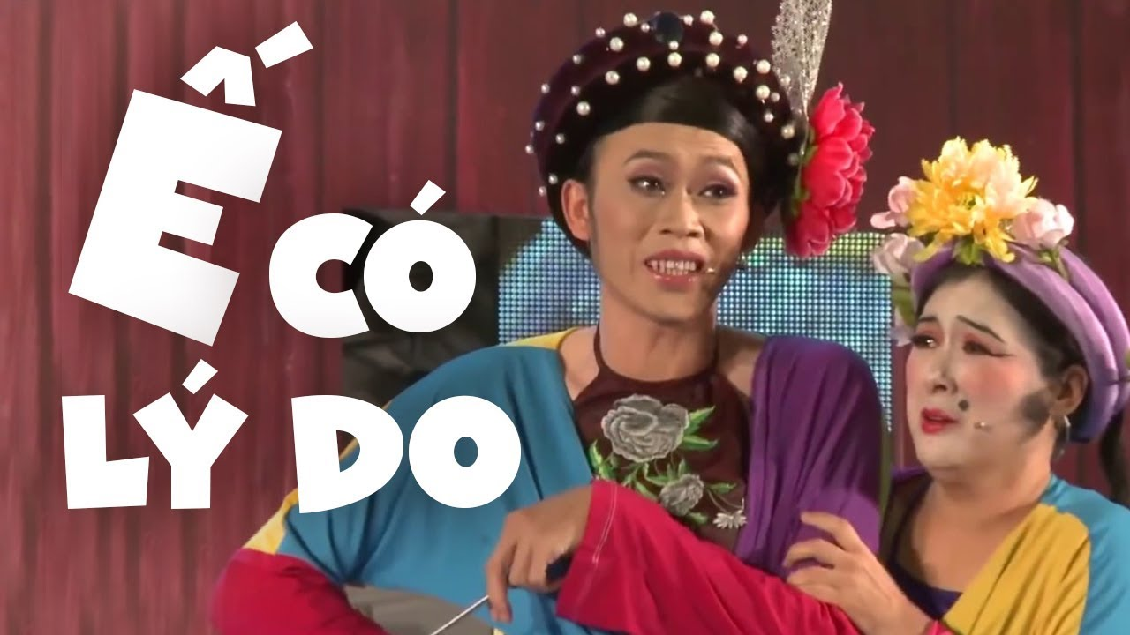
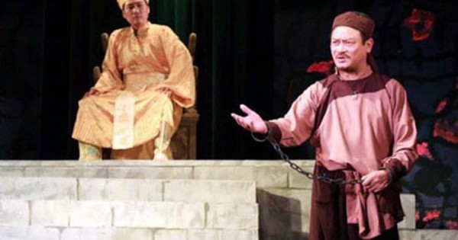
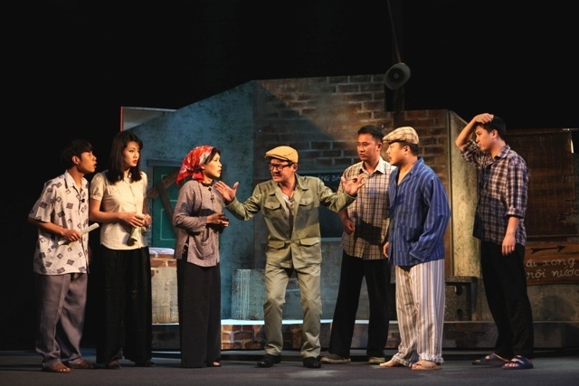
3. Phân loại kịch: Về nội dung, ý nghĩa của xung đột có thể chia kịch ra làm 3 loại:,,
Bi kịch
Chính kịch
Hài kịch

Slide 16
II. Bi kịch
1. Khái niệm
Bi kịch (tiếng Anh: tragedy) là một hình thức kịch dựa trên sự đau khổ của con người, khiến cho khán giả cảm thấy bị thu hút hoặc hứng thú khi xem.

Slide 17
2. Một vài đặc điểm của bi kịch
a. Nhân vật kịch:
b. Xung đột kịch:
c. Hiệu ứng thanh lọc:
- Phẩm chất, năng lực vượt trội, lí tưởng và khát vọng đẹp đẽ + mâu thuẫn, xung đột không thể hóa giải hoặc sai lầm của bản thân.
Thất bại và cái chết bi thảm
Xung đột giữa khát vọng cao đẹp với hiện thực cuộc sống.
Xung đột nằm trong chính nhân vật.
Người đọc, người xem nhận thức được những giá trị tốt đẹp, cảm phục, ngưỡng mộ những điều cao cả, từ đó hoàn thiện nhân cách bản thân.

Slide 18
III. TÁC GIẢ VÀ TÁC PHẨM
-
“ Đài Cửu Trùng không thành, nên mừng hay nên tiếc? Chẳng biết Vũ Như Tô phải hay những người giết Vũ Như Tô phải?... Ta chẳng biết, cầm bút chẳng qua cùng một bệnh với Đan Thiềm”

Slide 19
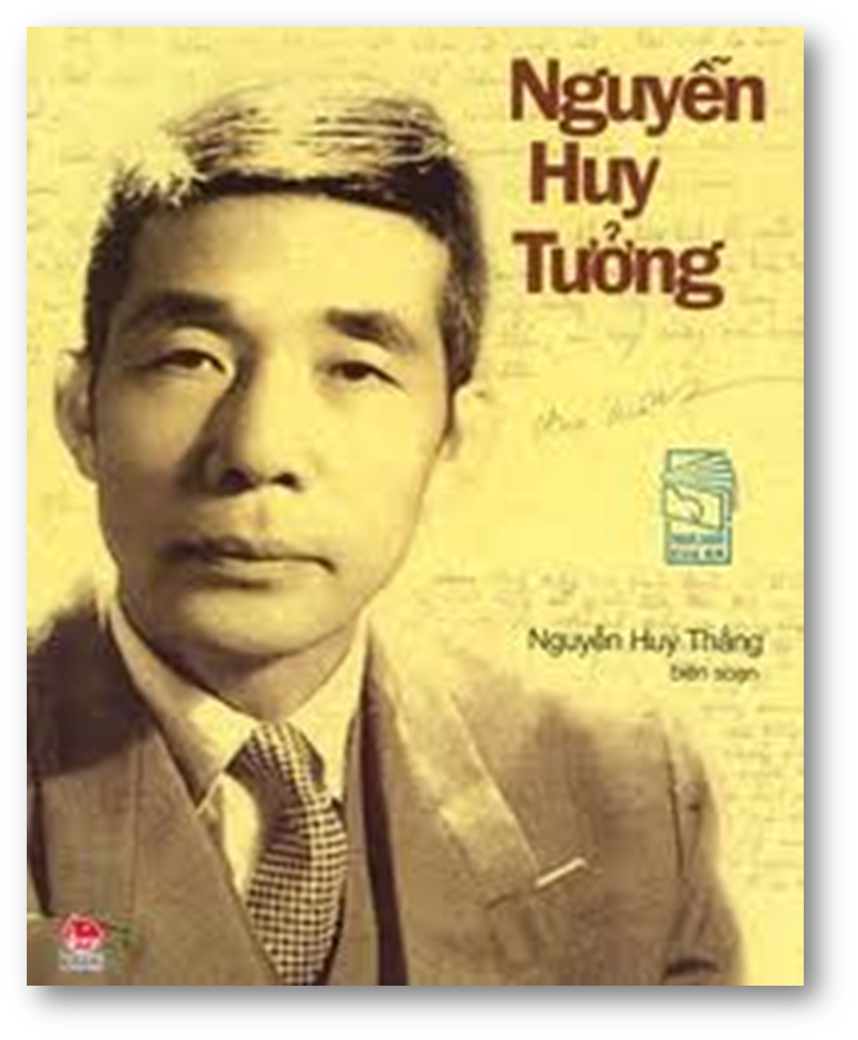
1. Tác giả Nguyễn Huy Tưởng
a. Cuộc đời
- Nguyễn Huy Tưởng (1912-1960)
- Xuất thân trong một gia đình nhà nho, quê ở làng Dục Tú, huyện Đông Anh, Hà Nội.
- Ông sớm tham gia cách mạng, hoạt động trong những tổ chức văn hóa văn nghệ do Đảng lãnh đạo.

Slide 20
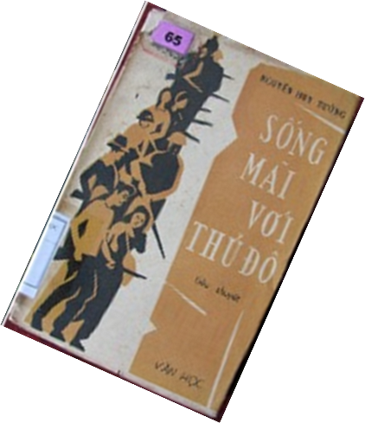
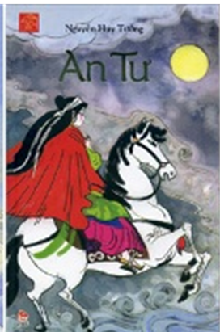
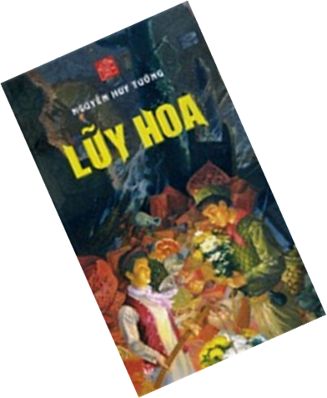
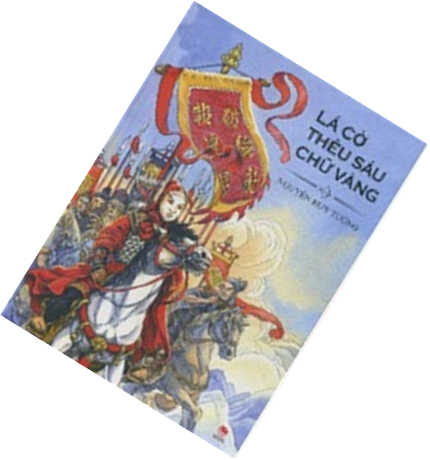
b. Sự nghiệp
- Đề tài sáng tác: khai thác đề tài lịch sử -> Tạo luồng sinh khí mạnh mẽ hào hùng cho các tác phẩm .
- Văn phong giản dị, trong sáng vừa đôn hậu vừa thâm trầm sâu sắc khi đặt ra các vấn đề có tầm triết lí
- Tác phẩm chính: SGK
Năm 1996 được nhà nước tặng Giải thưởng Hồ Chí Minh về Văn học nghệ thuật

Slide 21
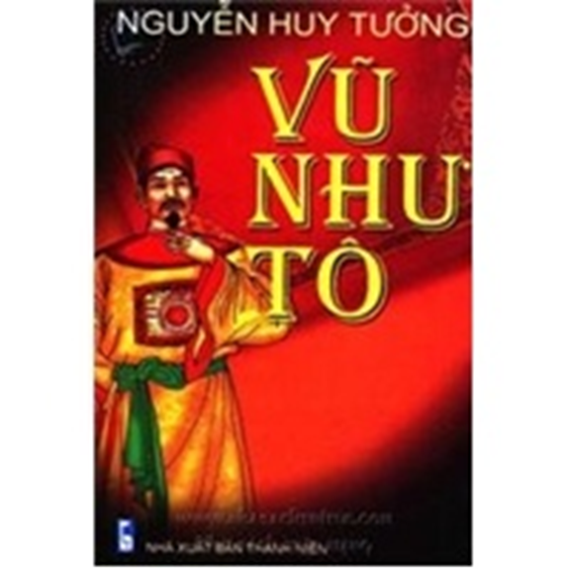
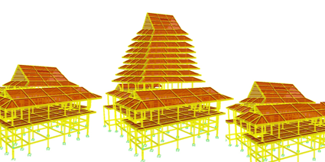
2. Tác phẩm Vũ Như Tô
a. Thể loại:
Bi kịch
Bi kịch lịch sử, với quy mô hoành tráng, gồm 5 hồi
b. Hoàn cảnh sáng tác
- Vở kịch dựa trên một sự kiện lịch sử xảy ra ở kinh thanh Thăng Long thời Hậu Lê (1516 – 1517).
- Vở kịch được hoàn thành vào mùa hè năm 1941; đề tựa vào tháng 6/1942.
c. Tóm tắt tác phẩm

Slide 22
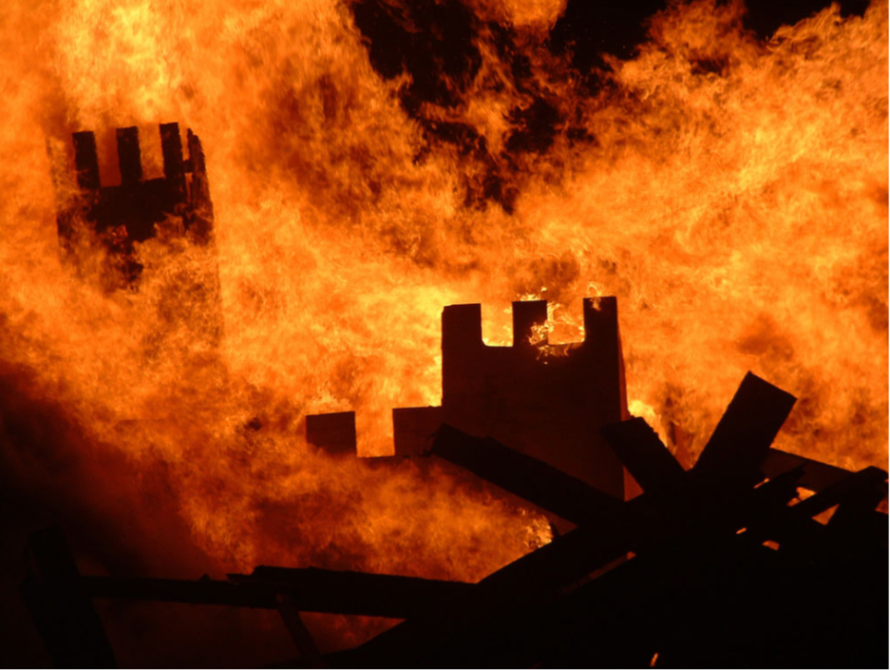
Vũ Như Tô, một kiến trúc sư thiên tài, bị hôn quân Lê Tương Dực bắt xây dựng Cửu Trùng Đài, ông kiên quyết từ chối.
Cung nữ Đan Thiềm thuyết phục Vũ Như Tô lợi dụng quyền thế và tiền bạc của Lê Tương Dực để xây dựng một tòa lâu đài vĩ đại.
Vũ Như Tô chấp nhận xây Cửu Trùng Đài, vô tình gây biết bao tai họa cho nhân dân.
Quận công Trịnh Duy Sản nổi loạn, giết Lê Tương Dực, Vũ Như Tô, Đan Thiềm. Cửu Trùng Đài bị thiêu hủy.

Slide 23
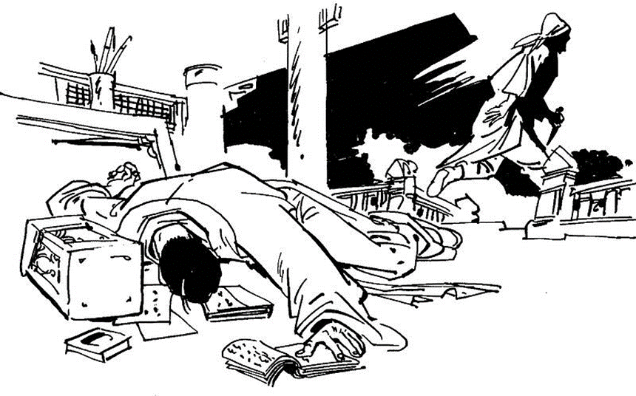
3. Đoạn trích Vĩnh biệt Cửu Trùng Đài
a. Vị trí đoạn trích: Trích hồi V - hồi cuối cùng (Một cung cấm) của vở kịch
b. Nội dung:
Đoạn trích miêu tả Trịnh Duy Sản -kẻ cầm đầu phe đối lập trong triều đình - dấy binh nổi loạn, lôi kéo thợ làm phản, giết Lê Tương Dực, Vũ Như Tô, Đan Thiềm và đập phá, thiêu huỷ Cửu Trùng Đài.

Slide 24
B. ĐỌC HIỂU VĂN BẢN
1. Sự kiện, tình huống và xung đột kịch
a. Sự kiện chính và nhân vật kịch
Đan Thiềm báo tin quân phản loạn, giục Vũ Như Tô trốn
Lê Trung Mại báo tin Trịnh Duy Sản làm phản, vua và hoàng hậu chết. Nguyên Vũ tự sát
Quân phản loạn đốt Cửu Trùng Đài. Lê Trụng Mại và bọn nội giám chạy trốn nhưng Vũ Như Tô nhất quyết ở lại
Ngô Hạch và quân khởi loạn vào thành bắt cung nữ và Đan Thiềm. Đan Thiềm cầu xin tha mạng cho Vũ Như Tô
Không hi vọng cầu xin được An Hòa Hầu, Vũ Như Tô đau đớn, chấp nhận cái chết

Slide 25
1. Sự kiện, tình huống và xung đột kịch
a. Sự kiện chính và nhân vật kịch
Gợi không khí căng thẳng, kịch tính
Chỉ dẫn sân khấu
Xuất hiện ngày một nhiều, đẩy diễn biến kịch lên cao trào, xung đột kịch thêm căng thẳng
Nhân vật
Tập trung vào một tình huống, nối tiếp hợp lí tạo những bất ngờ, lôi cuốn
Sự kiện

Slide 26
1. Sự kiện, tình huống và xung đột kịch
b. Tình huống kịch
Ý nghĩa
Nội dung: Trịnh Duy Sản dấy binh làm loạn, giết vua, đốt Cửu Trùng Đài, lùng bắt Vũ Như Tô
Thể hiện tính cách nhân vật
Nổi bật xung đột kịch

Slide 27
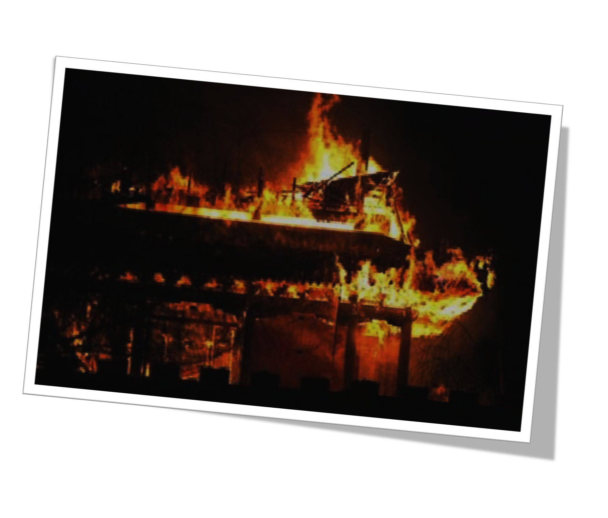
1. Sự kiện, tình huống và xung đột kịch
c. Xung đột kịch
Biểu hiện: thông qua mâu thuẫn gay gắt, quyết liệt giữa các nhân vật
- Người dũng cảm, trung thực, có lí tưởng >< kẻ thực dụng, ích kỉ, hung bạo;
- Lí tưởng nghệ thuật cao cả, lâu dài >< đời sống thực tại lầm than, khốn khổ của nhân dân
- Nổi bật thân phận của người nghệ sĩ nhầm thời;
- Khẳng định sức mạnh của lí tưởng cao cả
- Đặt vấn đề về mối quan hệ giữa nghệ thuật và hiện thực; Thiện và Mĩ

Slide 28
2. Nhân vật Vũ Như Tô
a. Tài năng, phẩm chất của Vũ Như Tô
Là một kiến trúc sư tài ba “ngàn năm chưa dễ có một”
Mang hoài bão lớn: khao khát xây được một tòa lâu đài nguy nga tráng lệ, bền vững muôn đời, để dân ta nghìn thu hãnh diện.
Nhân cách cao cả: Không khuất phục trước uy quyền, không ham danh lợi.
=> Vũ Như Tô là con người có tài năng, có nhân cách, đáng được tôn trọng, ngợi ca

Slide 29
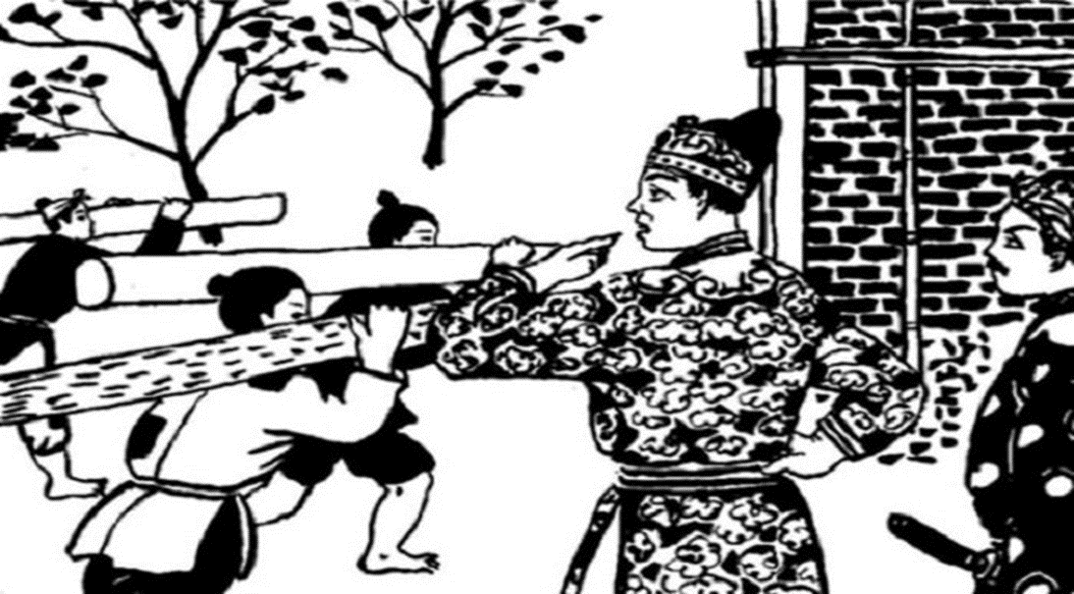
b. Bi kịch của Vũ Như Tô
* Phản ứng của Vũ Như Tô trước tình thế

Slide 30
HOÀN THIỆN BẢNG SAU:
LỚP | SỰ KIỆN | PHẢN ỨNG CỦA VŨ NHƯ TÔ
1, 2
3, 4, 5
6, 7, 8
9

Slide 31
HOÀN THIỆN BẢNG SAU:
LỚP | SỰ KIỆN | PHẢN ỨNG CỦA VŨ NHƯ TÔ
1, 2 | Đan Thiềm khuyên Vũ Như Tô đi trốn | "Tôi làm gì nên tội, họ hiểu nhầm…. Công việc mình làm là chính đại quang minh.…" => VNT không tin mình bị coi là kẻ thù của nhân dân, quyết tâm bảo vệ Cửu Trùng Đài
3, 4, 5 | Tình thế trở nên căng thẳng | "Vô lí, họ tìm tôi nhưng có lí gì họ giết tôi, tôi có gây oán thù gì với ai…. " => Vũ Như Tô đấu lí, tranh phải trái với số phận
6, 7, 8 | Quân phản loạn ập vào, Vũ Như Tô, Đan Thiềm bị bắt | "Dẫn ta gặp An Hòa hầu… Ta tội gì? Không, ta chỉ có một hoài bão là tô điểm cho đất nước" => Vũ Như Tô vẫn hi vọng, đắm chìm trong giấc mộng Cửu Trùng Đài
9 | Khi tận mắt chứng kiến CTĐ bị đốt | "Đốt thực rồi! Ôi, muôn phần căm giận! Ôi mộng lớn! Ôi Đan Thiềm! Ôi, Cửu Trùng Đài … " => VNT kinh hoàng, tuyệt vọng

Slide 32
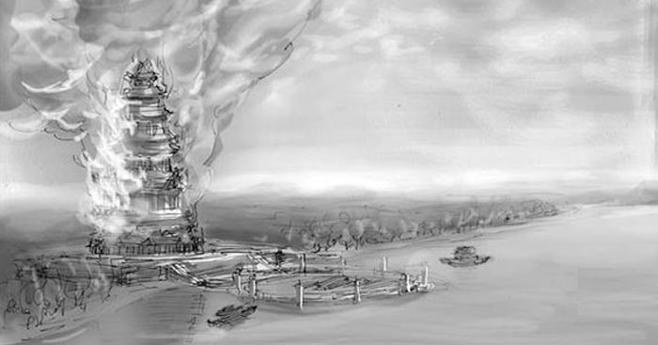
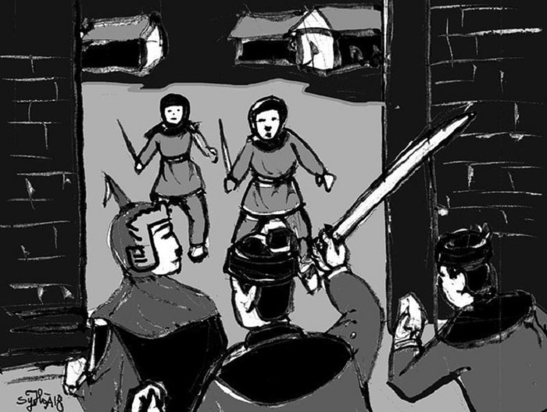
* Kết quả:
- Cửu Trùng đài bị thiêu hủy
- Người tri kỉ phải ra đi
- Bản thân Vũ Như Tô bị đưa ra pháp trường
=> Kết thúc bi kịch: sự sụp đổ của cái đẹp và cái chết của người nghệ sĩ

Slide 33
* Nguyên nhân của bi kịch:
- Do nhân vật bị đặt vào trong tình thế xung đột không thể hóa giải và đã có những lựa chọn sai lầm:
+ Xung đột giữa cái Đẹp và cái Thiện: VNT chọn cái Đẹp => VNT trở thành tội đồ
+ Xung đột giữa khát vọng và hiện thực: VNT chọn khát vọng => Khát vọng trở thành tai họa trong hiện thực.
+ Xung đột giữa Nghệ thuật và cuộc sống Nhân dân: VNT chọn nghệ thuật => VNT trở thành kẻ thù của nhân dân.

Slide 34
* Nguyên nhân của bi kịch:
- Do Vũ Như Tô còn có những hành động và niềm tin mù quáng
+ Hành động: Lợi dụng tiền bạc và quyền thế của Lê Tương Dực để xây CTĐ (thực tế là xây CTĐ trên máu và nước mắt của nhân dân)
+ Niềm tin sai lầm: Tin vào An Hòa Hầu, tin vào sự chính đại quang minh của bản thân, tin vào người đời sau sẽ hiểu

Slide 35
=> Nhận xét:
- Vũ Như Tô vừa có tội vừa không có tội, vừa đáng trách, vừa đáng thương. Cửu Trùng đài không thành vừa đáng mừng, vừa đáng tiếc.
- VNT là người tài, nhưng chưa phải hiền tài, CĐT là tuyệt mĩ nhưng chưa phải tuyệt thiện.
- Thái độ của tác giả đối với nhân vật: vừa cảm thương, vừa trân trọng, vừa nhiều trăn trở, tiếc xót.

Slide 36
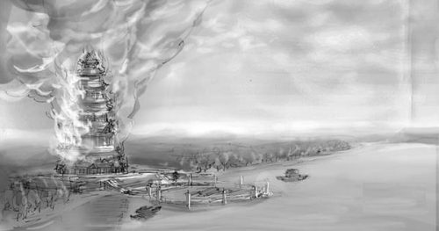
“Đài Cửu Trùng không thành, nên mừng hay nên tiếc?
Chẳng biết Vũ Như Tô phải hay những kẻ giết Vũ Như Tô phải…”

Slide 37
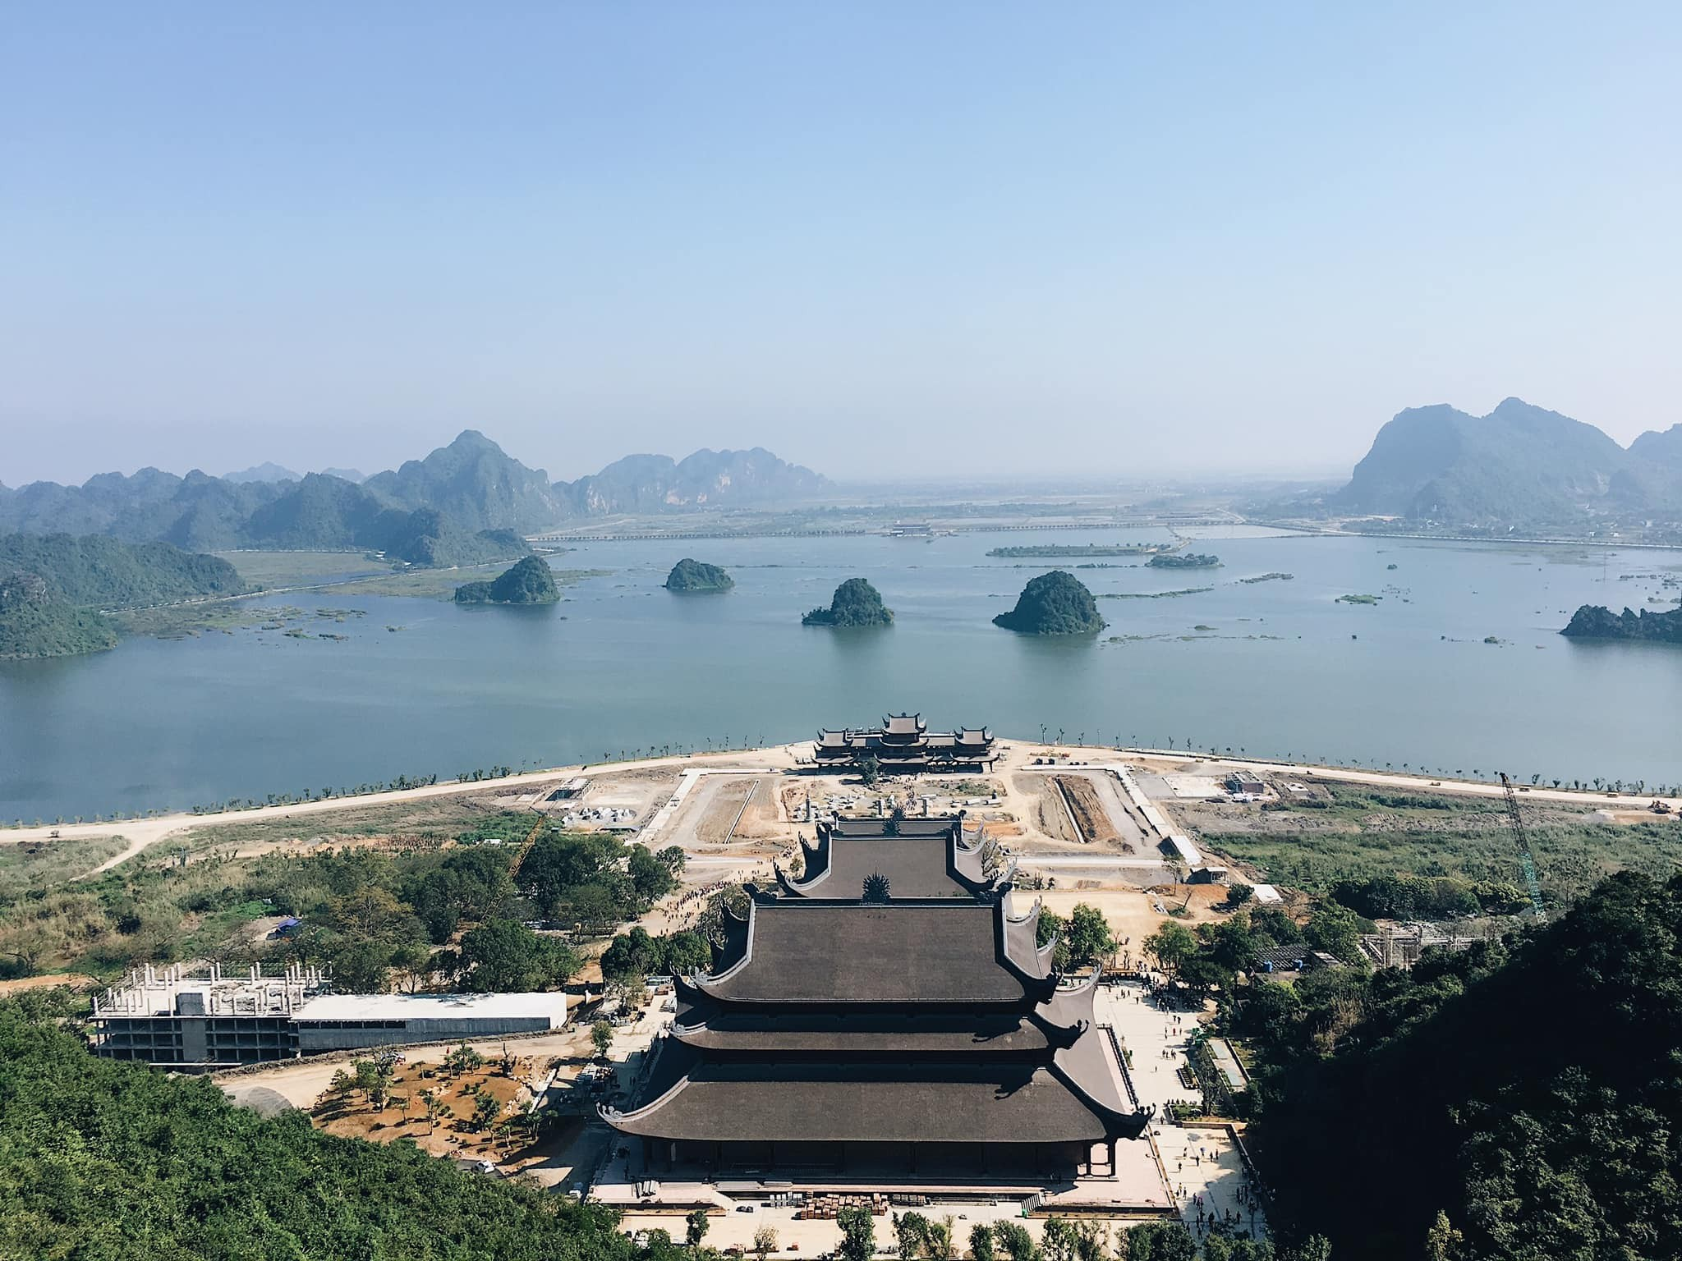
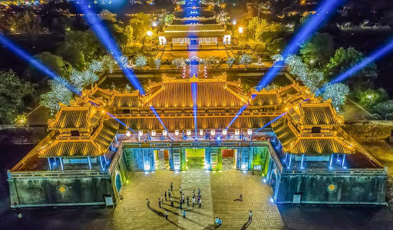
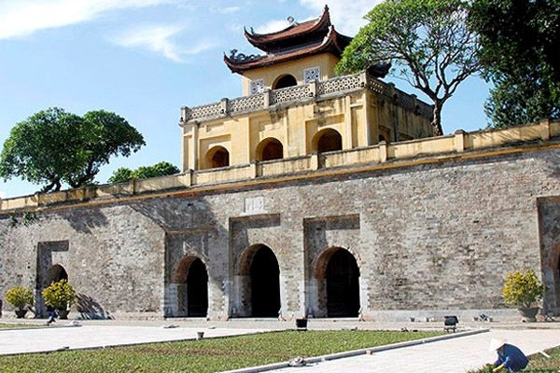
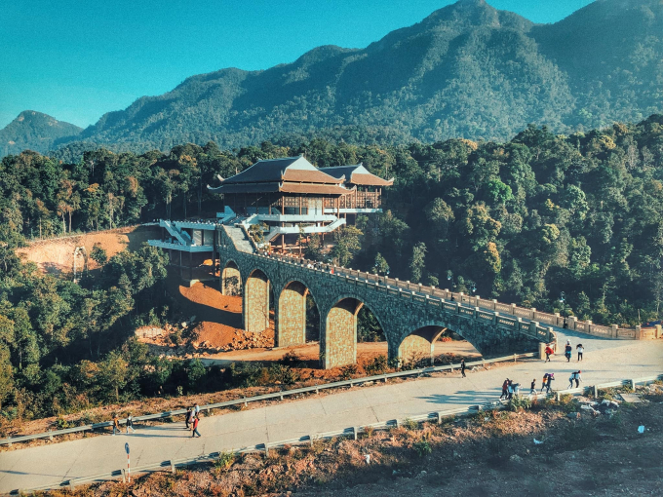
- Thái độ của tác giả đối với nhân vật: cảm thương, trân trọng
- Cách giải quyết mâu thuẫn:
+ Người nghệ sĩ phải náu mình, ẩn nhẫn, chờ thời
+ Đời sống vật chất được cải thiện, đời sống tinh thần và nhu cầu về cái Đẹp của nhân dân được nâng cao.

Slide 38
3. Nhân vật Đan Thiềm

Slide 39
3. Nhân vật Đan Thiềm
Đan Thiềm là một cung nữ thất sủng nhưng có những suy nghĩ táo bạo, khát vọng lớn lao
Đan Thiềm ước mơ nước ta có một Cửu Trùng Đài tráng lệ, để tự hào, để ngợi ca
Đan Thiềm khuyên Vũ Như Tô lợi dụng tiền bạc, quyền thế của Lê Tương Dực để thực hiện lí tưởng.

Slide 40
3. Nhân vật Đan Thiềm
Đan Thiềm là người biệt nhỡn liên tài, đam mê, trân trọng cái tài, cái đẹp
Đan Thiềm say mê, trân trọng tài năng của Vũ Như Tô – môt kiến trúc sư thiên tài;
Bà luôn khích lệ Vũ Như Tô xây dựng Cửu Trùng Đài, không ngại thị phi, sẵn sàng quên mình để cái Đẹp được ra đời, người Tài được dịp thể hiện

Slide 41
3. Nhân vật Đan Thiềm
Đan Thiềm cũng là người luôn tỉnh táo, hiểu đời, hiểu mình, thức thời, biết thích ứng hoàn cảnh.
Khuyên Vũ Như Tô không thực hiện lí tưởng xây Cửu Trùng Đài
Khi biết Cửu Trùng Đài không thể hoàn thành, khuyên ông bỏ trốn.
Quân nổi loạn đến, bà van lạy buông tha cho Vũ Như Tô, sẵn sàng chịu chết thay.

Slide 42
3. Nhân vật Đan Thiềm
* Đan Thiềm mang trong lòng những say mê, những ưu tư, những nỗi đau về cái Đẹp, cái Tài, về giá trị của đời, của người
* Đan Thiềm xứng đáng là tri âm, tri kỉ của người nghệ sĩ. Bi kịch của Đan Thiềm là không bảo vệ được cái đẹp, không cứu được người tài ngay cả khi sẵn sàng đánh đổi tính mạng.
=> “Bệnh Đan Thiềm” – Độc tôn cái Đẹp, cái Tài, giá trị dân tộc và lâu dài
=> Tin tưởng nghệ thuật thanh cao vượt thoát lên thực tại tầm thường

Slide 43
III. Tổng kết
1. Nội dung:
Đoạn trích Vĩnh biệt Cửu Trùng Đài đặt ra vấn đề sâu sắc có ý nghĩa muôn thuở về cái đẹp, về mối quan hệ giữa người nghệ sĩ và nhân dân, đồng thời tác giả cũng bày tỏ niềm cảm thông, trân trọng đối với người nghệ sĩ tài năng, giàu khát vọng nhưng rơi vào bi kịch.

Slide 44
III. Tổng kết
2. Nghệ thuật:
Ngôn ngữ kịch điêu luyện, có tính tổng hợp cao, nhịp điệu của lời thoại nhanh.
Mâu thuẫn tập trung phát triển cao, hành động dồn dập, đầy kịch tính.
Tính cách tâm trạng nhân vật bộc lộ rõ nét qua ngôn ngữ, hành động.
Các lớp kịch được chuyển linh hoạt, tự nhiên, liền mạch

Slide 45
3. Cách đọc kịch
1. Tìm xung đột kịch
- Xác định vấn đề cốt lõi đặt ra.
- Tìm xung đột giữa tính cách và hoàn cảnh, tính cách khác nhau, giữa các mặt khác nhau của tính cách
- Cách giải quyết.

Slide 46
3. Cách đọc kịch
2. Tìm hệ thống các hành động kịch
- Tìm chuỗi hành động liên tục xung quanh trục xung đột
- Lí giải vì sao nhân vật hành động như vậy và hành đông đó có ý nghĩa như thế nào.

Slide 47
3. Cách đọc kịch
3. Tìm hiểu ngôn ngữ kịch
- Lời thoại có ý nghĩa như thế nào trong việc biểu đạt tư tưởng tình cảm, thể hiện hành động thực tế và hành động nội tâm, thúc đẩy hành động, khắc sâu mâu thuẫn xung đột giữa các nhân vật.

Slide 48
3. Cách đọc kịch
4. Nhận diện nhân vật kịch
- Nhận diện hành động (bên trong và bên ngoài) để hiểu được tính cách, tư tưởng tình cảm
- Nhận diện được các mối quan hệ giữa các nhân vật để đi sâu nắm bắt cách triển khai tình huống kịch, từ đó mà rút ra tư tưởng chủ đề mà tác giả gửi gắm trong kịch bản.

